Slide 1
7.2 15F单片机片内A/D应用（项目23）
A-D转换器（ADC）是数字电子系统进行模拟测量常用部件，STC15F系列单片机内部集成了1个10位的A-D模块，通过对输入引脚的控制，可以实现8路分时模拟信号的数字转换。本节主要讲述STC15F系列单片机片内ADC结构原理和A-D程序设计，并通过温度检测设计实例说明STC15F系列单片机在测量技术中的应用。

Slide 2
7.2.1 基本原理
STC15F系列单片机片内ADC由多路选择开关、比较器、逐次比较寄存器、10位DAC、转换结果寄存器ADC_RES和ADC_RESL以及ADC_CONTR构成。因此可以实现8路分时10位的模拟-数字转换。
一、ADC结构组成
STC15系列单片机ADC（A/D转换器）的结构如图7-2-1所示。模拟信号（0~5V）从P1口接入单片机，通过ADC_CONTR寄存器选择相关的输入端口、转换电源与转换控制，10位转换结果存放在ADC_RES和ADC_RESL中。由于单片机内部AD采用逐次比较型，因此STC15系列单片机片内A/D转换器具有速度高（30万次/秒），功耗低等优点。

Slide 3
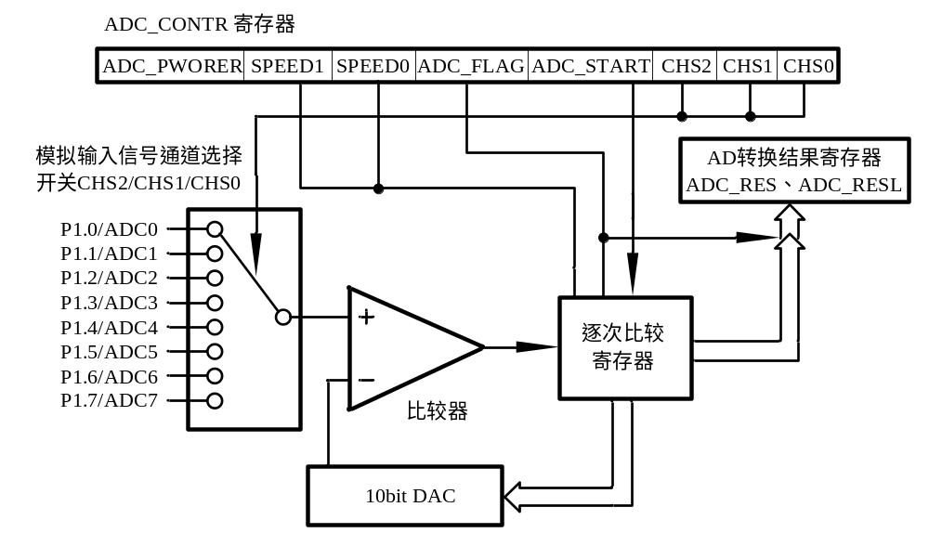
图7-2-1 15F单片机片内 ADC结构

Slide 4
二、相关的控制寄存器
与片内有关的寄存器见表7-2-1所示，其中寄存器P1ASF用于控制P1接口的状态；ADC_CONTR用于控制ADC的工作情况，ADC_RES 、ADC_RESL用于存放转换数据
CLK_DLV用于设置转换速度；IE、IP用于设置ADC中断。

Slide 5
寄存器助记符 | 地址 | 功能 | 复位值
P1ASF | 0x9d | P1模拟功能控制寄存器 | 0000 0000B
ADC_CONTR | 0x bc | ADC工作状态 | 0000 0000B
ADC_RES | 0x bd | ADC结果高位 | 0000 0000B
ADC_RESL | 0x be | ADC结果低位 | 0000 0000B
CLK_DLV（PCON2） | 0x 97 | 时钟分频寄存器 | 0000 0000B
IE | 0x a8 | 中断允许 | 0000 0000B
IP | 0x b8 | 中断优先 | 0000 0000B
图7-2-1 15F单片机片内 ADC结构

Slide 6
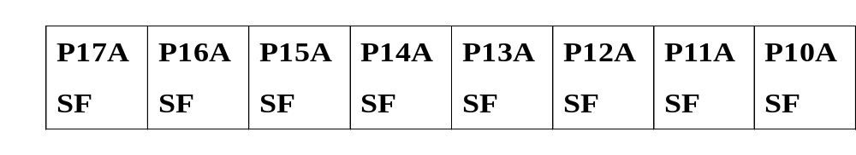
1.P1ASF
P1ASF寄存器用来控制P1口的模拟与数字状态，不能进行位寻址，其格式为
PASF寄存器的每一位分别控制对应的P1每一个端口，高电平有效。相应控制位为0时，P1口为一般I/O口。如程序中P1ASF = 0x01即P10ASF = 1时，P1.0口为模拟输入。设置后，P1.0口不再输出高电平或低电平，

Slide 7
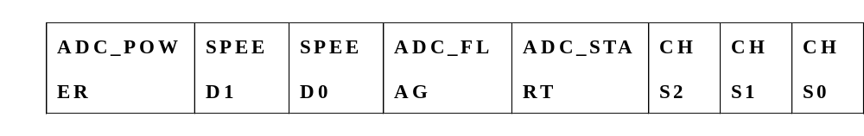
而是虽输入电压变化。因此，应用中如果想让P1某个端口为模拟输入口，必须先设置P1ASF的相应位。
2.ADC_CONTR
ADC_CONTR用于控制ADC的启动、速度和通道选择等，不能进行位寻址，其格式为
ADC_POWER用于控制ADC的电源，高电平有效。当ADC_CONTR = ADC_CONTR | 0x80时，即ADC_POWER = 1，ADC模块加电。

Slide 8
SPEED1、SPEED0用于控制模数转换器的转换速度，当SPEED1、SPEED0分别取11、10、01、00时，转换1次分别需要为90、180、360、540个时钟周期。
ADC_FLAG：转换结束标志位，软件清零。当ADC_FLAG = 1时，表示上一次模拟到数字的转换完成，可以利用程序查询方法判断。
ADC_START为ADC启动转换控制位，当ADC 设置为1时，ADC开始转换，转换结束后ADC_START自动为0。

Slide 9
CHS2 、CHS1、 CHS0为模拟输入通道选择为，其值在000~111变化时，分别对应打开P1.0~P1.7。
3.ADC_RES 、ADC_RESL
ADC_RES 、ADC_RESL为两个八位寄存器。保存格式受CLK_DLV（PCON2）寄存器的ADRJ（7:5）位控制，当ADRJ设置为0时，10位数据的高八位保存在ADC_RES，低两位保存在ADC_RESL的低两位；当ADRJ设置为1时，10位数据的高两位保存在ADC_RES的低两位，低二位保存在ADC_RESL的低两位，低八位保存在ADC_RESL中。10位转换结果为

Slide 10

(1)
式（1）其中Vin为输入电压，Vcc为电源电压。
4.IE、IP寄存器
与传统的51单片机相比，15F单片机在IE、IP增加了控制ADC中断的相关控制位，其格式为

Slide 11
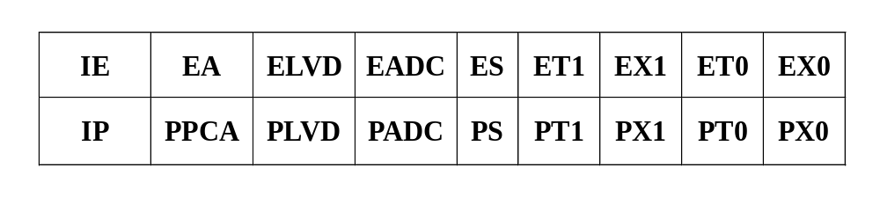
其中EADC设置为1时，ADC中断允许，为0时中断屏蔽；PADC设置为1时，ADC中断优先。IE的 ELVD位为低压检测中断控制位；IP的PLVD低压检测中断优先级控制位，PPCA为PCA 中断优先级控制位。

Slide 12
7.2.2 15F单片机的AD转换程序
一、相关寄存器声明
ADC相关寄存器的声明都包含在15F单片机的头文件中，由于本节主要针对片内AD应用，所以程序仍然以“REG51.H”头文件基础，另外对相关寄存器进行声明。预处理与AD转换程序清单为
#include<reg51.h>
#include<intrins.h>
sfr ADC_CONTR = 0xbc;
sfr ADC_RES = 0xbd;
sfr ADC_RESL = 0xbE;
sfr P1ASF = 0x9D;

Slide 13
sfr PCON2 = 0x97;
unsigned int get_adc(void)
{
uint i,j;
P1ASF = 0x02; //设置P1.1为模拟输入端口
PCON2 = PCON2 | 0x20; //ADRJ = 1;
ADC_CONTR = 0x01; //设置A/D电源开启|转换速度设置|输入端口P1.1；
_nop_(); _nop_(); _nop_(); //等待电源稳定；

Slide 14
ADC_CONTR = ADC_CONTR | 0x08; //开始转换
while((ADC_CONTR & 0x10) !=0x10); //等待转换标志置位
i = ADC_RES;
j = ADC_RESL;
i = i << 8;
i = i | j;
ADC_CONTR = ADC_CONTR & ~0x10; //清零转换标志位
ADC_RES = 0x00;
ADC_RESL = 0x00;
return(i);
}

Slide 15
二、程序说明
1.ADC模块加电后需要简短延时，这里调用了_nop_()函数为简单的延时，所以文件包含了intrins.h头文件；
2.PCON2 = PCON2 | 0x20，即PCON2中的ADRJ位设置为1，10位转换结果中的高两位保存在ADC_RES的低两位中，低八位保存在ADC_RESL中；
3.ADC模块相关寄存器无法实现位寻址操作，因此采用寄存器预置方式，如ADC_CONTR = ADC_CONTR | 0x80 | 0x40 | 0x00，即ADC_CONTR的第7位、第3位置1。其它位不变。
4.该程序保存为15F_AD.c，可以作为片内AD的驱动，在含有AD转换的单片机程序中可以直接调用。

Slide 16

7.2.3利用片内AD实现NTC热敏电阻测温
一、基本原理
本项目利用15F片内AD转换器，温度传感器采用NTC热敏电阻，通过程序设计，在开发板上实现温度显示。电路原理见图7-2-2所示，其中单片机的P1.0口作为模拟口输入，显示电路采用105型开发实验板电路相关部分。NTC热敏元件接上拉电阻，当温度变化时，A点电压随之变化，A点电压
（2）式（2）中R_{NTC}热敏电阻的实时阻值。单片机通过P1.0口检测A点模拟电压，然后通过数据转换和处理显示

Slide 17
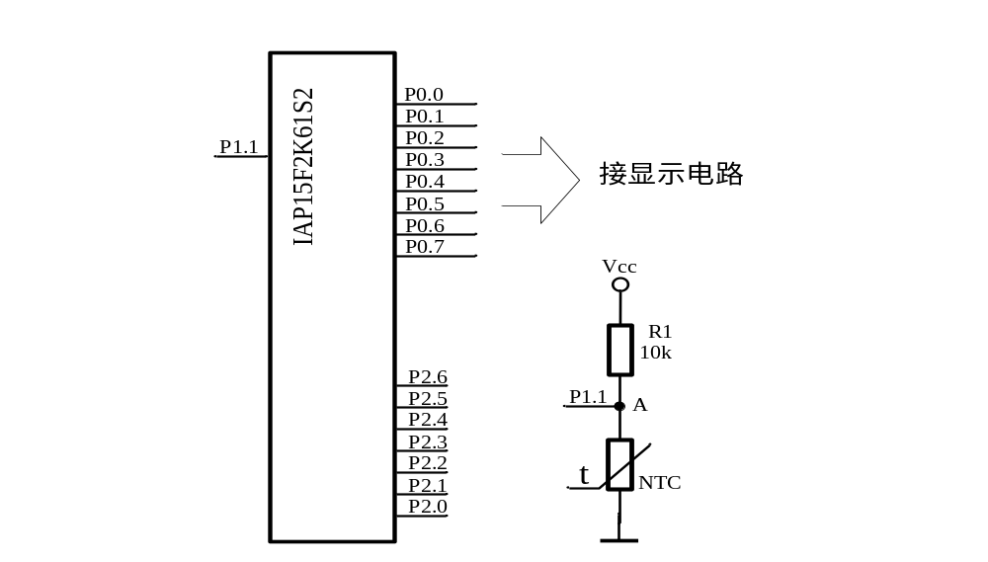
温度数据。要实现温度显示，必须先研究NTC元件两端的电压变化与温度对应关系。
图7-2-2 NTC热敏电阻测温电路

Slide 18
二、NTC热敏电阻的温度数据关系
NTC热敏电阻是一种负的温度系数半导体元件，它是以锰、钴、镍和铜等金属氧化物为主要材料，采用陶瓷工艺制造而成的。热敏电阻器在室温下的变化范围在100~1000000欧姆，温度系数-2%~-6.5%。NTC热敏电阻器可广泛应用于温度测量、温度补偿、抑制浪涌电流等场合。本实例采用常温为10千欧姆的NTC元件实现温度测量。NTC元件阻值与温度对应关系部分数据见表7-2-2所示。

Slide 19
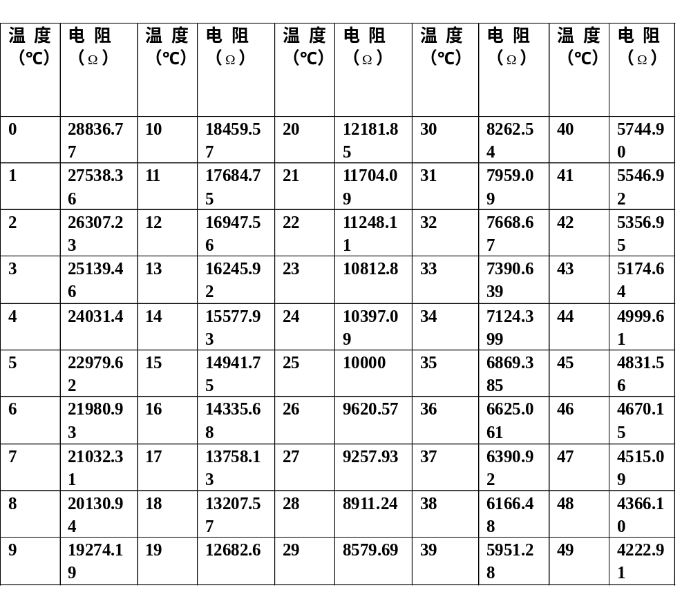
表7-2-2 NTC元件阻值与温度部分对应关系

Slide 20
据表结合式（2），根据表7-2-2可以得到温度-电压关系，再根据式（1）可以计算出温度与AD转换数据对应关系，假设AD为10位，可以建立Excel表，见图7-2-3所示，图中只列出部分数据，其中A列表示温度，B列表示转换后数据。则可以通过Excel曲线拟合方法得到温度与转换数据的关系式子为
Y = 765.45-9.538X (3)

Slide 21
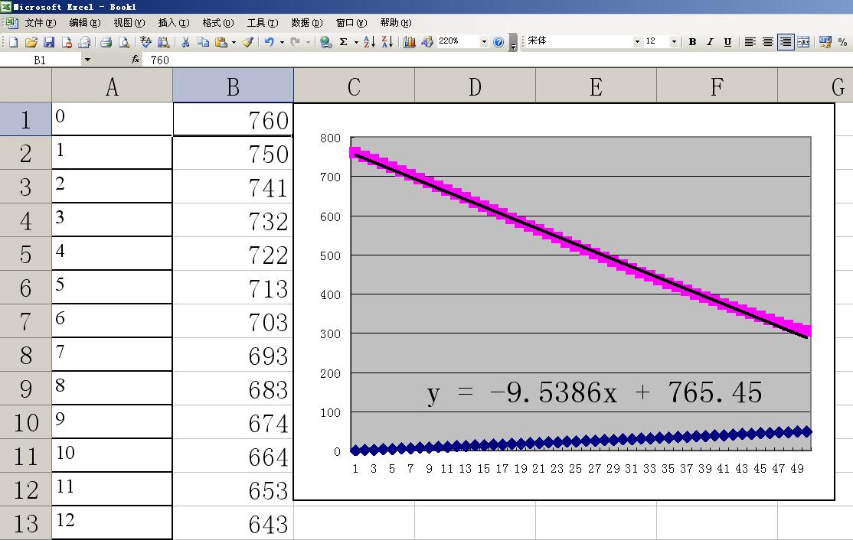
图7-2-3 温度与AD转换部分数据对应关系

Slide 22
三、程序设计
利用15F片内AD实现温度的测量。程序清单为
#include<reg51.h>
#include<stcad.c>
code unsigned char seven_seg[10] = {0xc0,0xf9,0xa4,0xb0,0x99,0x92,0x82,0xf8,0x80,0x90};
unsigned char cp1,temp_num;
unsigned int cp2;
sbit P1_0 = P1^0;
void timer0_isr(void) interrupt 1
{
cp2++;
if(cp1 == 0)
{

Slide 23
P0 = 0x01;P1_0 = 0; P0 = 0x01;P1_0 = 1; P1_0 = 0;
P0 = seven_seg[temp_num % 10];
}
if(cp1 == 1)
{
P0 = 0x02;P1_0 = 0; P0 = 0x01;P1_0 = 1; P1_0 = 0;
P0 = seven_seg[temp_num % 100 / 10];
}
if(cp1 == 2)
{
P0 = 0x04;P1_0 = 0; P0 = 0x01;P1_0 = 1; P1_0 = 0;
P0 = seven_seg[temp_num / 100];

Slide 24
}
cp1++;
if(cp1 >= 3)cp1 = 0;
}
void timer0_init (void) //设置定时器T0，工作在方式2，0.2毫秒中断1次
{
TMOD = 0x02;
TL0 = 56;
TH0 = 56;
EA = 1;
ET0 = 1;

Slide 25
TR0 = 1;
}
/*主函数*/
void main (void)
{
float i;
unsigned int j;
timer0_init ();
while (1)
{
if(cp2 >= 30000)//6秒

Slide 26
{
cp2 = 0;
j = get_adc1();
i = 765.45 - 9.538 * j; // 实现数据到温度计算
temp_num = (char)(i + 0.5); //四舍五入，取整数
}
}
}

Slide 27
程序中包含片内AD子程序即15FAD.c，利用定时器中断实现3位数码管温度显示。程序设计完成后，可以在B105型实验板上或其它硬件测试上进行实验验证。
本项目只是说明AD转换器对于特定的测量对象的处理与程序设计，数据处理提出了一种简单的方法，实际应用误差较大，读者可以采用其它的数据方法进行温度与现实数据之间的换算。实际上，当单片机应用在测量和精准控制电子系统中，都会有数据处理，有时需要一定算法。

